Slide 1
Incident management process enriched event log Data Set
Projet Python for Data Analysis – Lindsay Grondin

Slide 2
Le Dataset
On utilise ce dataset afin de prédire le temps restant avant la complétion de problèmes gérés par un service d’IT.
Plusieurs lignes faisaient référence au même incident, mais se différenciaient de par les mises à jour que l’incident a pu avoir avant sa résolution. C’est pourquoi on peut essayer de calculer le temps restant avant complétion car on dispose de différents états dans lequel s’est trouvé la gestion de l’incident.
This event log was extracted from data gathered from the audit system of an instance of the ServiceNow platform used by an IT company and enriched with data loaded from a relational database.

Slide 3
Traitement des données
Valeurs manquantes
Dans un premier temps, j’ai regardé sous quelle forme étaient les valeurs manquantes (elles étaient sous la forme d’un « ? ») et je les ai transformée en NaN. J’ai repéré les colonnes en contenant plus de 97% et je les ai supprimées de la DataFrame.
Données catégoriques
J’ai isolé les données catégoriques pour les traiter à part (puis je les ai remises dans la DataFrame de base).
J’ai d’abord regardé les colonnes qui me semblaient avoir un réel impact avec le délai de résolution d’un problème, puis je les ai traitées différemment en fonction du nombre de valeurs distinctes qu’on pouvait trouver dans une colonnes :
Celles qui en comportaient moins d’une dizaine (contact_type et incident_state), j’utilisais le « One Hot Encoding » ;
Celles qui en comportaient plus (pouvant aller jusqu’à plus de 200 valeurs différentes), je les ai juste attribuées une valeur numérique, quitte à risquer d’influencer le modèle avec une notion d’ordre, car la dimension de mon tableau aurait été trop grande ;
Celles qui comportaient moins de dix valeurs différentes comme priority, urgency ou impact ont aussi eu une simple valeur numérique, car il y a effectivement une notion d’ordre dans l’importance de ces valeurs.

Slide 4
Traitement des données
Colonnes ajoutées
J’ai ajouté une colonne time_before_resolution qui sera notre target finale calculée à partir de la différence des colonnes sys_updated_by et closed_at. Je n’ai pas choisi la colonne resolved_at pour ce calcul à cause des valeurs manquantes de cette dernière.
Colonnes supprimées
J’ai ensuite supprimé toutes les colonnes dont je ne me servais pas : closed_code, notify, sys_created_by, sys_created_at, opened_by, opened_at, caller_id, location, assigned_to, assignment_group, resolved_by, number, resolved_at, et closed_at. J’ai également supprimé la colonne closed_at car elle me semblait inutile maintenant qu’on avait le temps de resolution restant grâce au calcul precedent.
Dates
En ce qui concerne les dates, j’ai décidé de garder uniquement la date à laquelle la ligne du problème a été mise à jour, et d’encoder les jours de la semaine, le jour du mois, le mois, et l’heure de cette date.

Slide 5
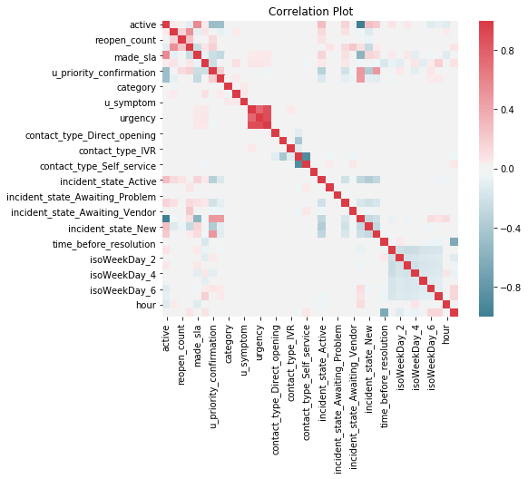
Observations
Une matrice de corrélation a été faite après le traitement des données pour visualiser ce qu’il se passe entre les colonnes.

Slide 6
Entraînement des modèles
Pour ce dataset, j’ai choisi d’entraîner un Random Forest, car ce modèle marche bien avec toutes les données catégoriques qu’on avait qui étaient encodées avec des valeurs numériques.
Pour comparer, j’ai effectué une Régression Linéaire, sans changer les paramètres par défaut.

Slide 7
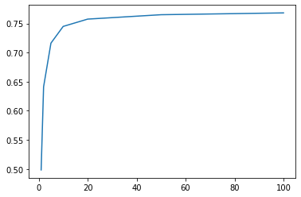
Résultats
Le Random Forest a été testé avec des valeurs différentes d’arbres : (5, 10, 20, 50, 100). Avec les scores des différents entraînements obtenus, on obtient le graphique suivant :
Score
Nombre d’arbres
Avec la Régression Linéaire, j’ai eu un score de 0,46, qui peut s’expliquer par la présence des valeurs numériques avec une relation d’ordre entre elles qui faussent le résultat.

Slide 8
Pistes d’amélioration
J’aurais pu ajouter une colonne au dataset, indiquant le nombre d’updates qu’avait déjà reçu un problème : il aurait suffit de compter le nombre de lignes précédent celle traitée en comparant les dates de « sys_updated_at ».
J’aurais aussi pu comptabiliser les minutes en plus des heures lors de l’encodage des dates d’updates, ainsi que les années.
En plus de varier le nombre d’arbres utilisés dans le Random Forest, j’aurais pu régler la profondeur des arbres.
Un autre type de modèle à base d’arbres aurait pu être testé : XGBoost 92347

Slide 9
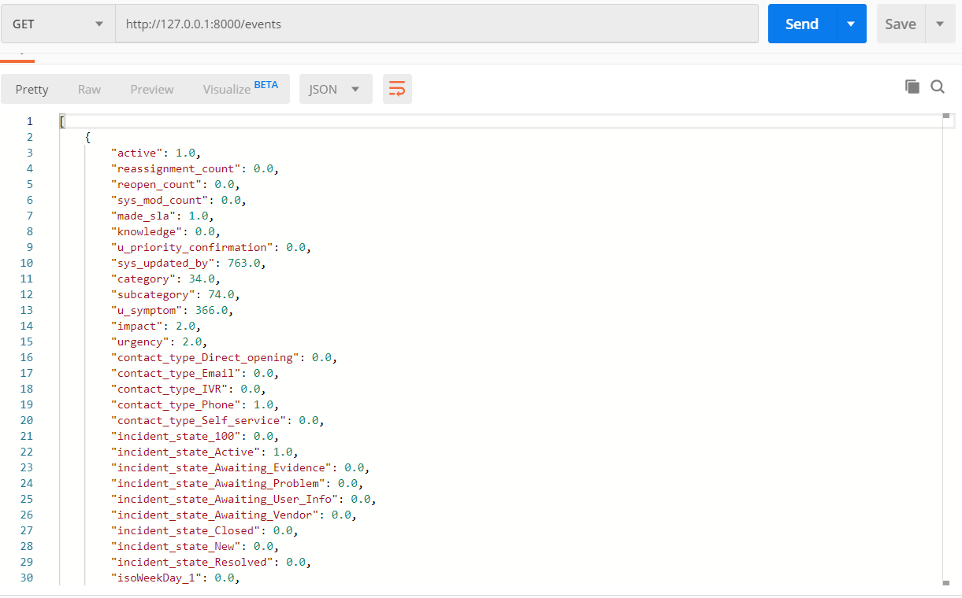
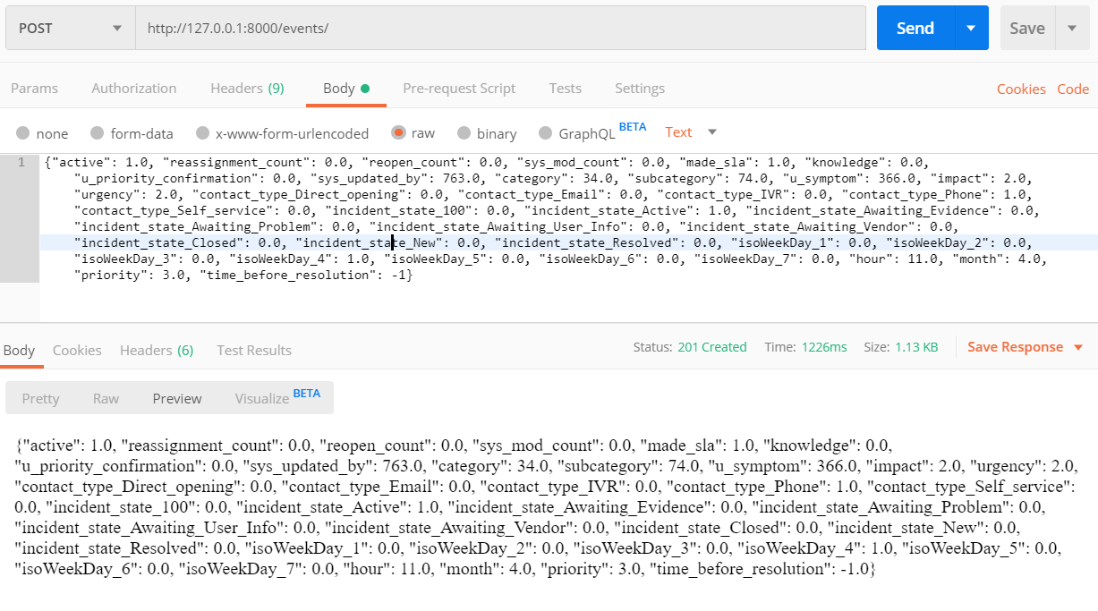
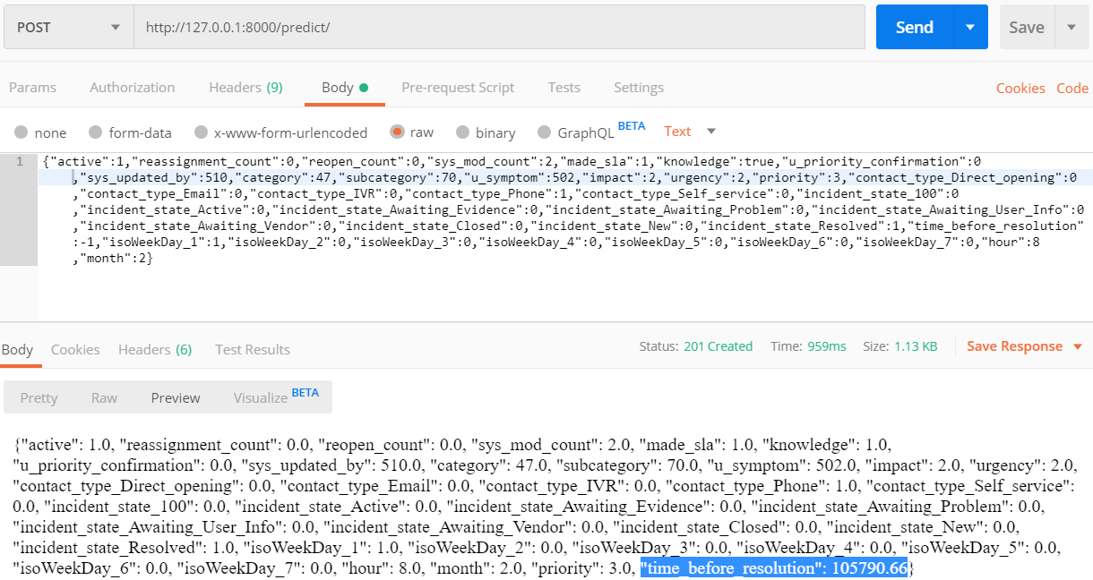


Django API
POST REQUEST
Pour l’API, j’ai utilisé Django et j’ai utilisé le modèle Random Forest avec 100 arbres pour faire mes prédictions.
J’ai utilisé PostMan pour faire les requêtes et tester si l’API fonctionne.
GET REQUEST ON ALL EVENTS
PREDICTION ON AN EVENT
PREDICTED = 105790
REAL VALUE = 92347
DIFFERENCE DE
9 JOURS ENVIRON

